Slide 1
Androidアプリ開発の環境構築
Android Studio 4.2.1

Slide 2
目次
この資料では、Androidアプリ開発をするために必要な環境構築手順をまとめています。
Android Studioのダウンロード (現在最新のver 4.2.1)
SDKのセットアップ (setup wizardで行う)
エミュレータの作成 (setup wizardで行う)
テンプレートプロジェクトの作成
アプリ実行
新規エミュレータの作成
作成したエミュレータをターゲットにアプリ実行
エミュレーターの設定

Slide 3
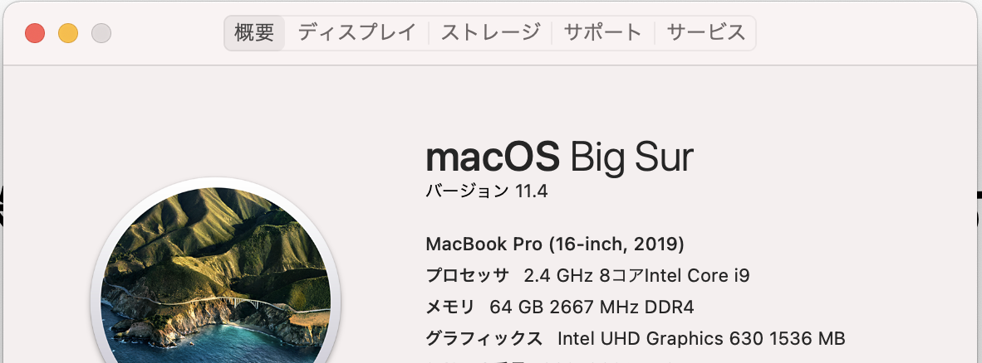
環境
以下のPC環境で本資料を作成しました。

Slide 4
Android Studioのダウンロード

Slide 5
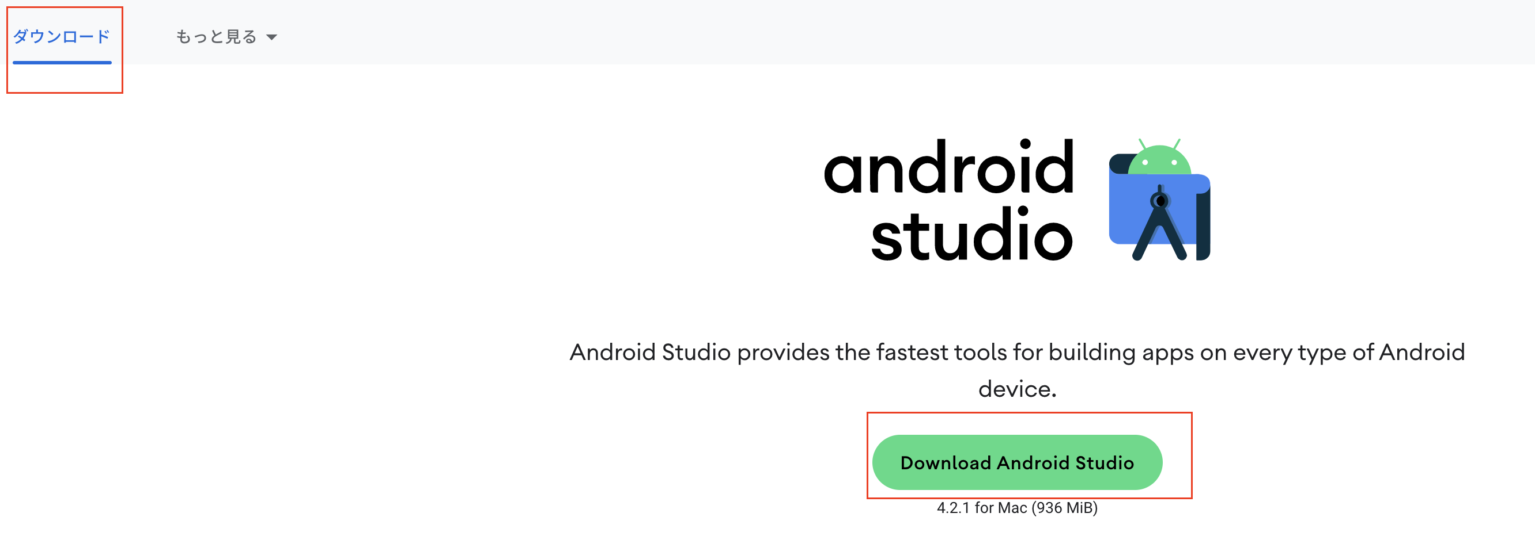
https://developer.android.com/studio?hl=ja#downloads
にアクセスして「Download Android Studio」をクリックする

Slide 6
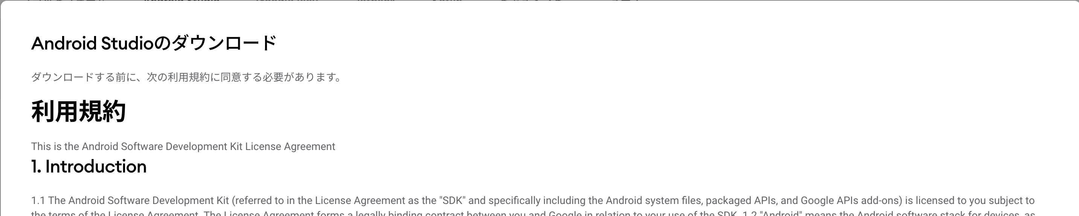
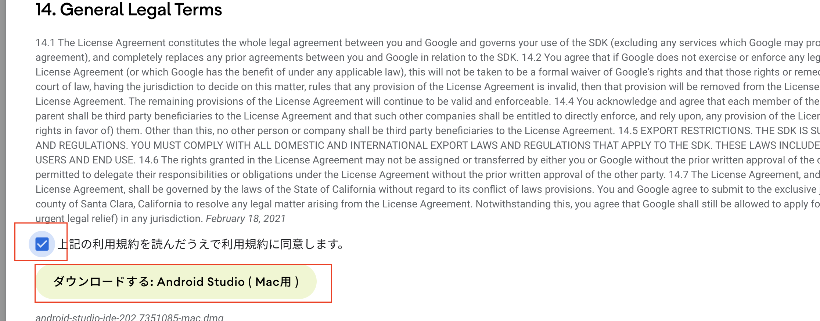
以下のように利用規約のダイアログが出るので、一番下までスクロールする
下記のようにチェックを入れ、「ダウンロードする….」ボタンをクリックする

Slide 7
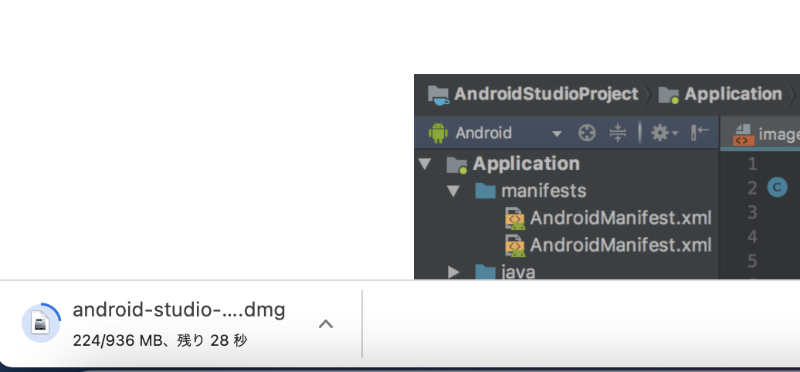
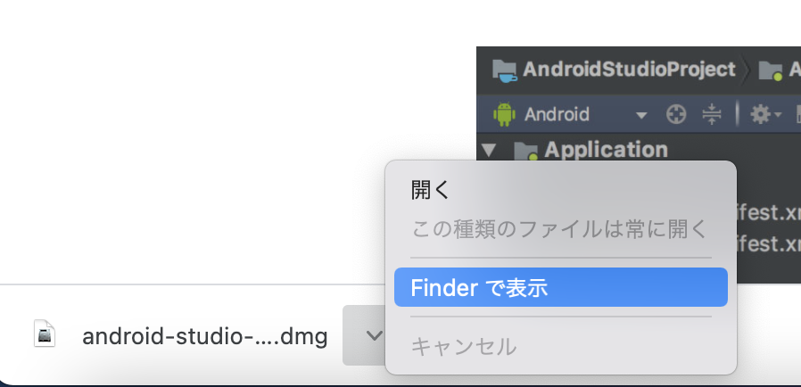
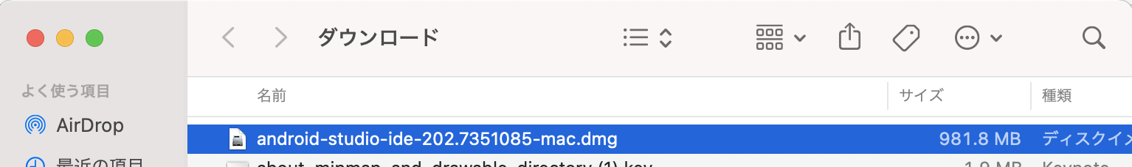
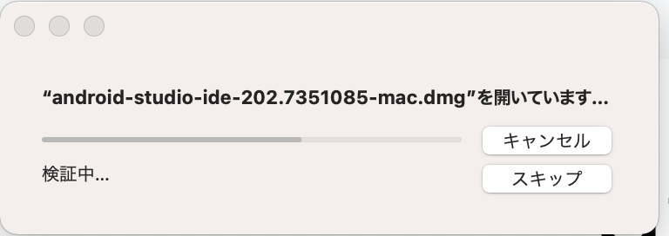
ブラウザの左下にダウンロードの進捗状況が表示されるので、
しばらく待ちましょう
ダウンロード完了したら、
「Finderで表示」をクリックする
「ダウンロード」ディレクトリに移動するので、
「android-studio-ide-xxxxx-mac.dmg」ファイルをダブルクリックする
進捗状況が表示されるので、しばらく待ちましょう

Slide 8
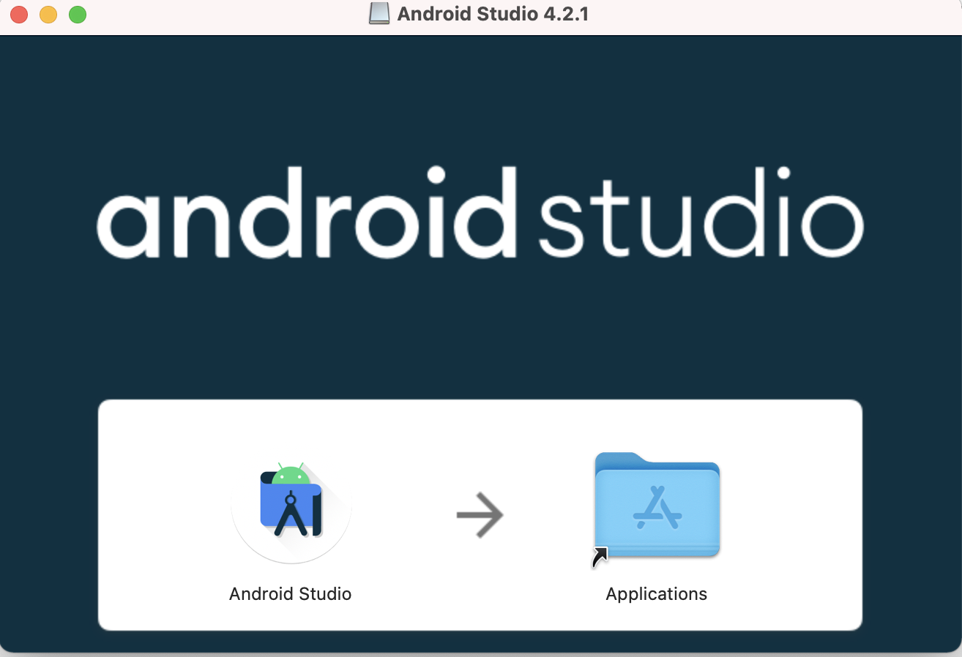
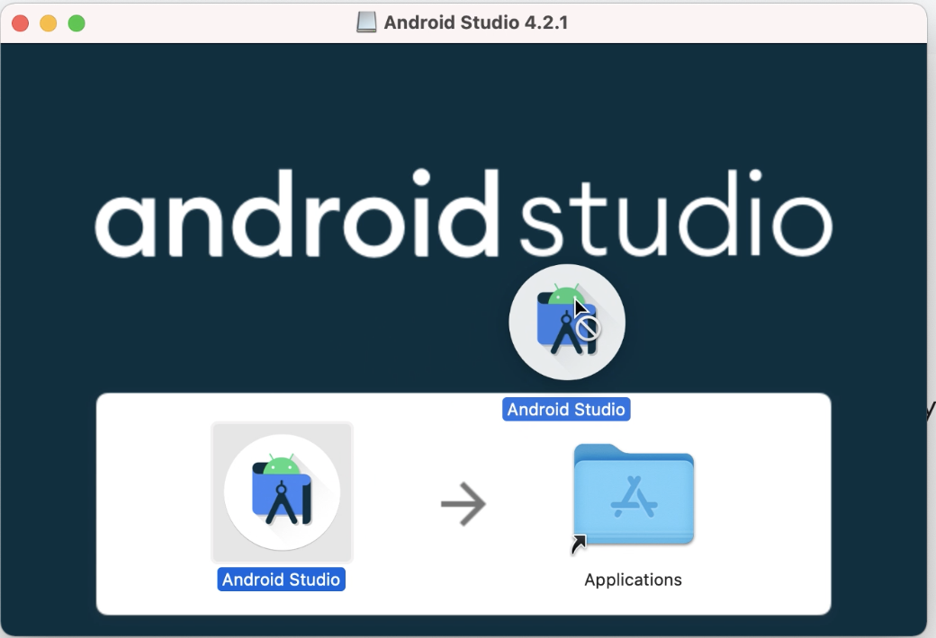
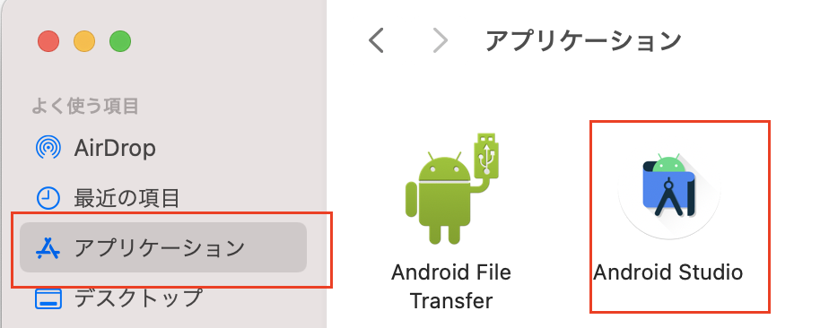
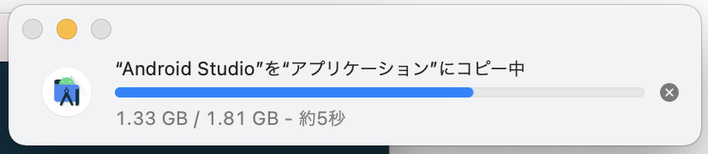
以下のようなダイアログが表示されるので、
「Android Studio」を「Applications」にドラッグ&ドロップする
Finderから「アプリケーション」を選択し、「Android Studio」をダブルクリックする
進捗状況が表示されるので、しばらく待ちましょう

Slide 9
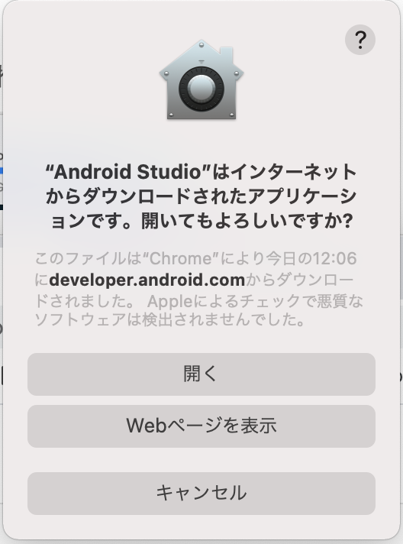
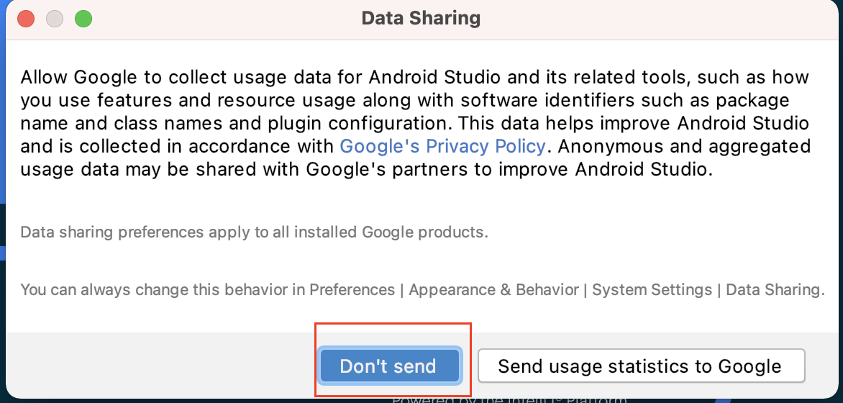
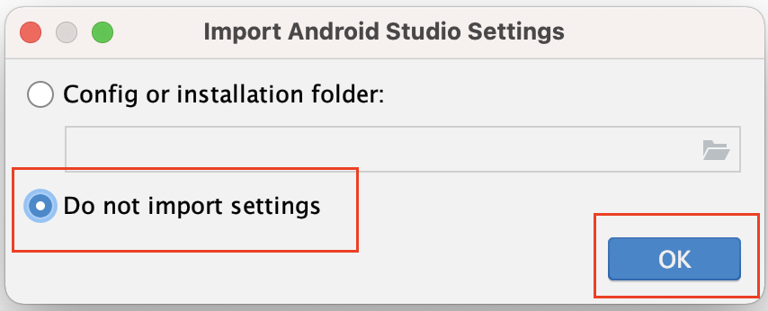
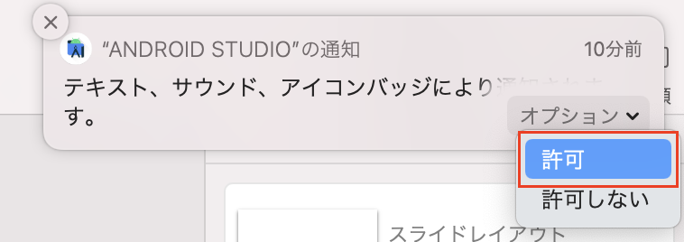
「開く」ボタンをクリックする
「Do not import settigs」を選択し「OK」ボタンをクリックする
「Don’t send」ボタンをクリックする
補足：もし、PCの右上に以下のようなポップアップが表示されていたら「許可」をクリックする

Slide 10
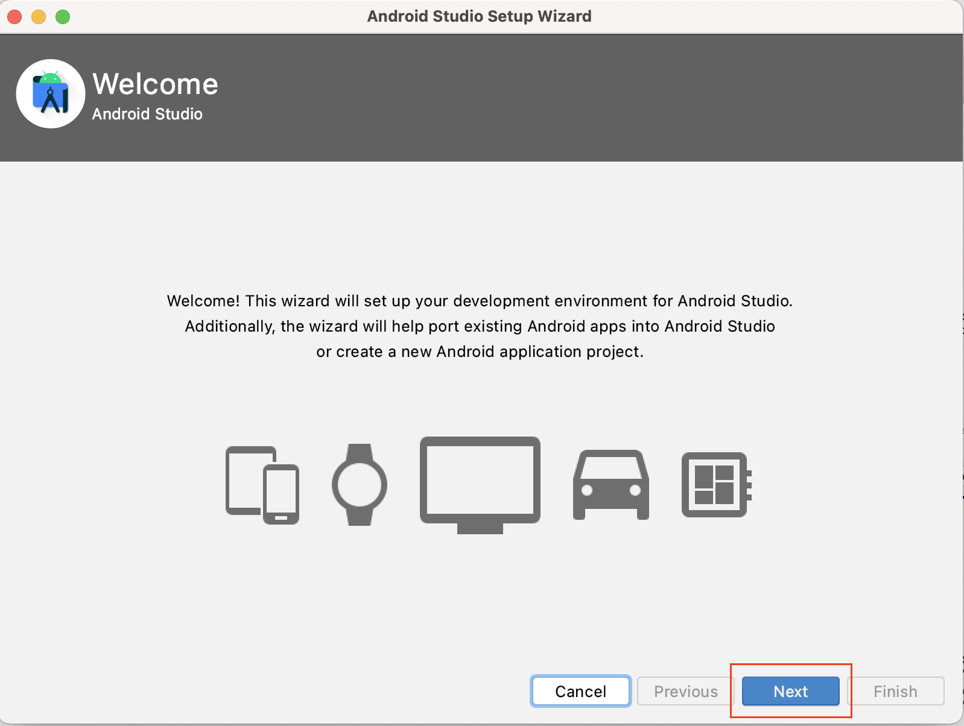
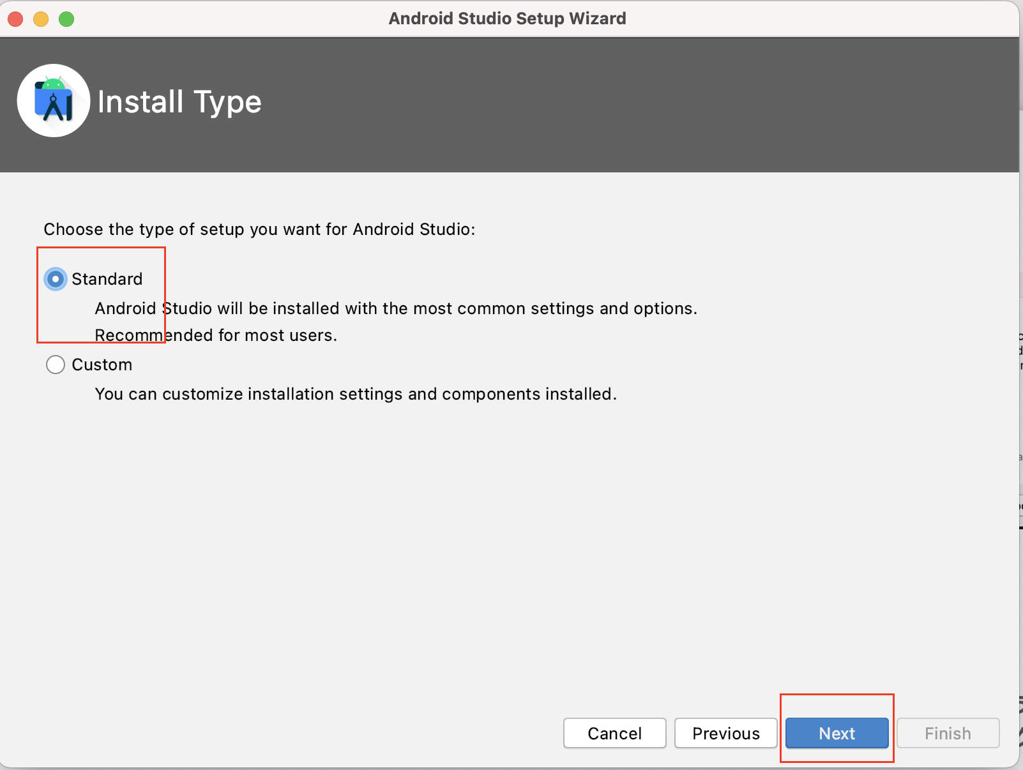
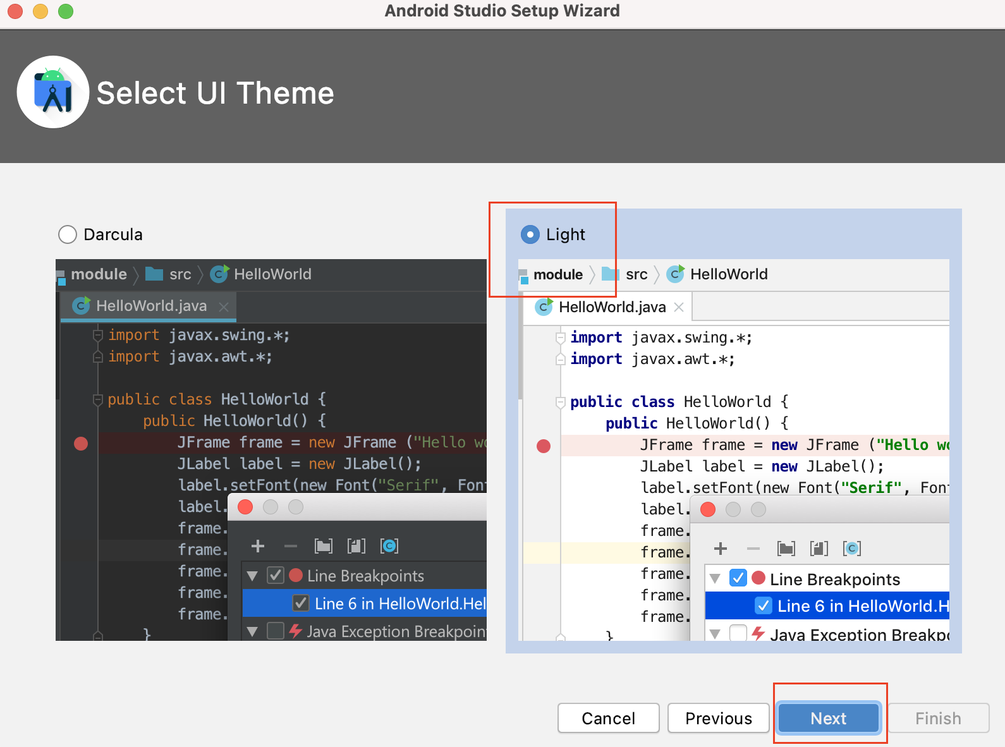
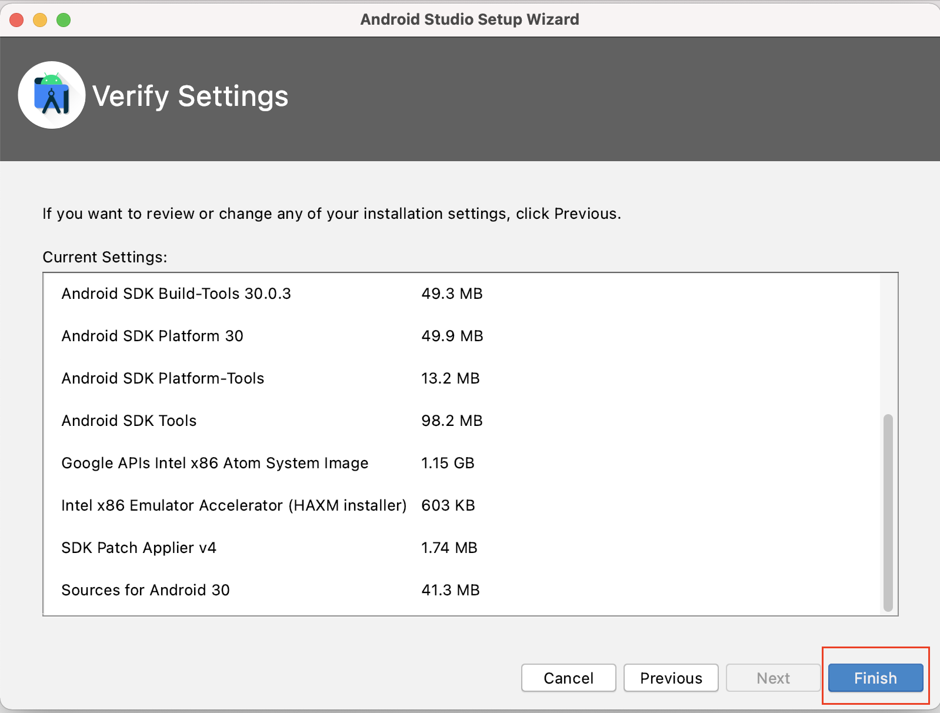
「Next」ボタンをクリックする
「Standard」を選択して、「Next」ボタンをクリックする
好きなUIテーマを選択して、「Next」ボタンをクリックする
「Finish」ボタンをクリックする

Slide 11
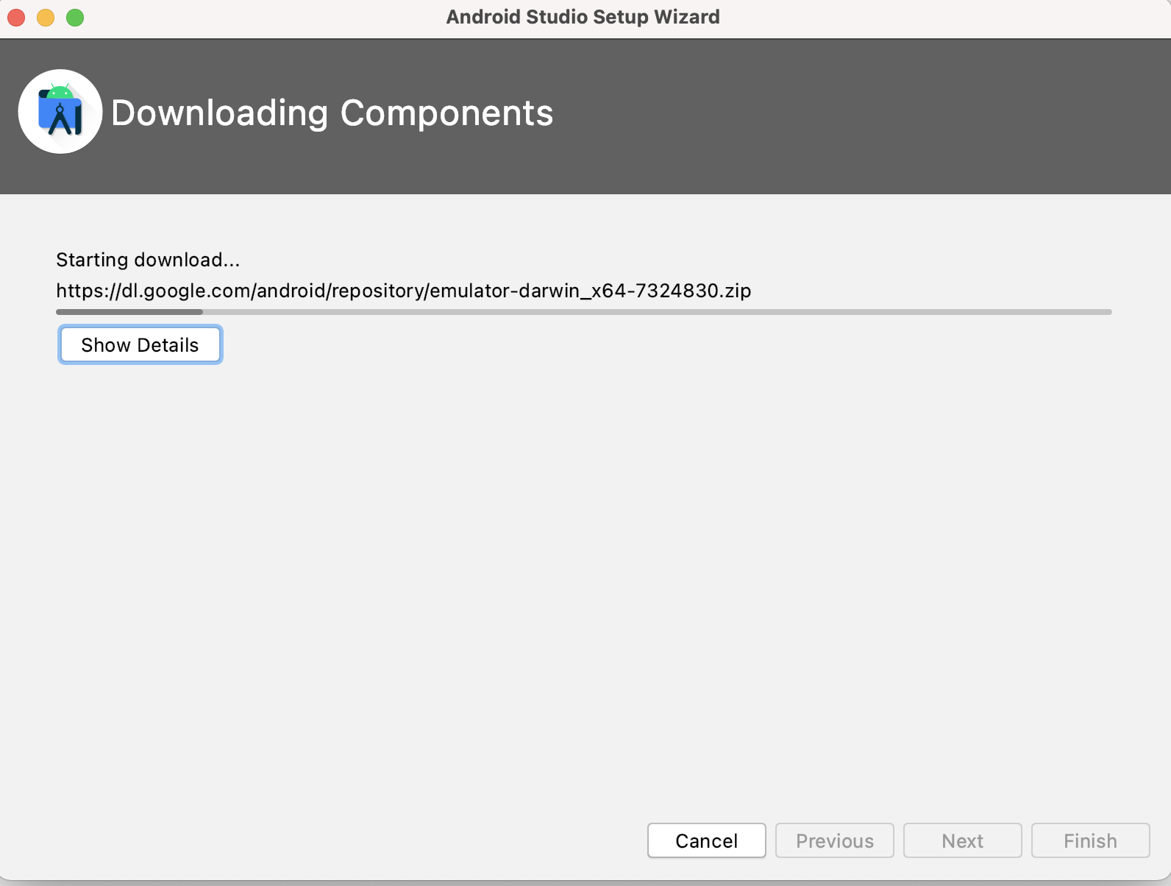
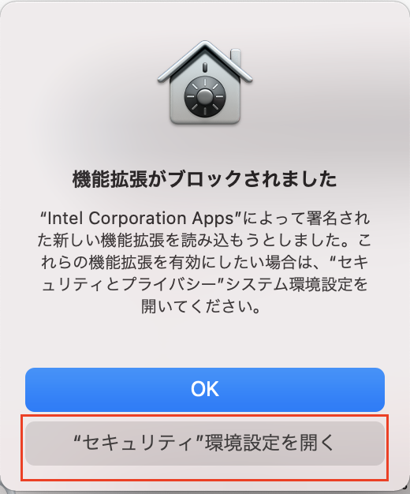
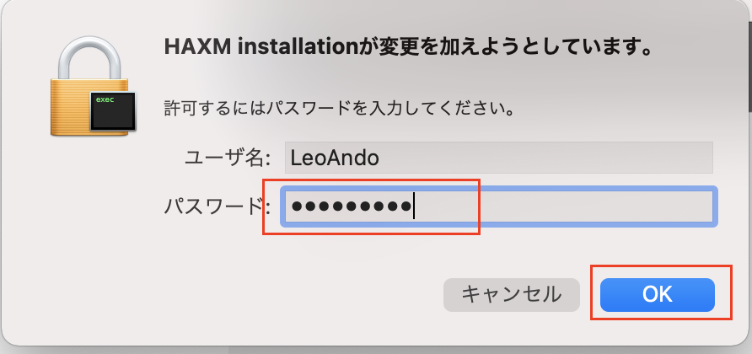
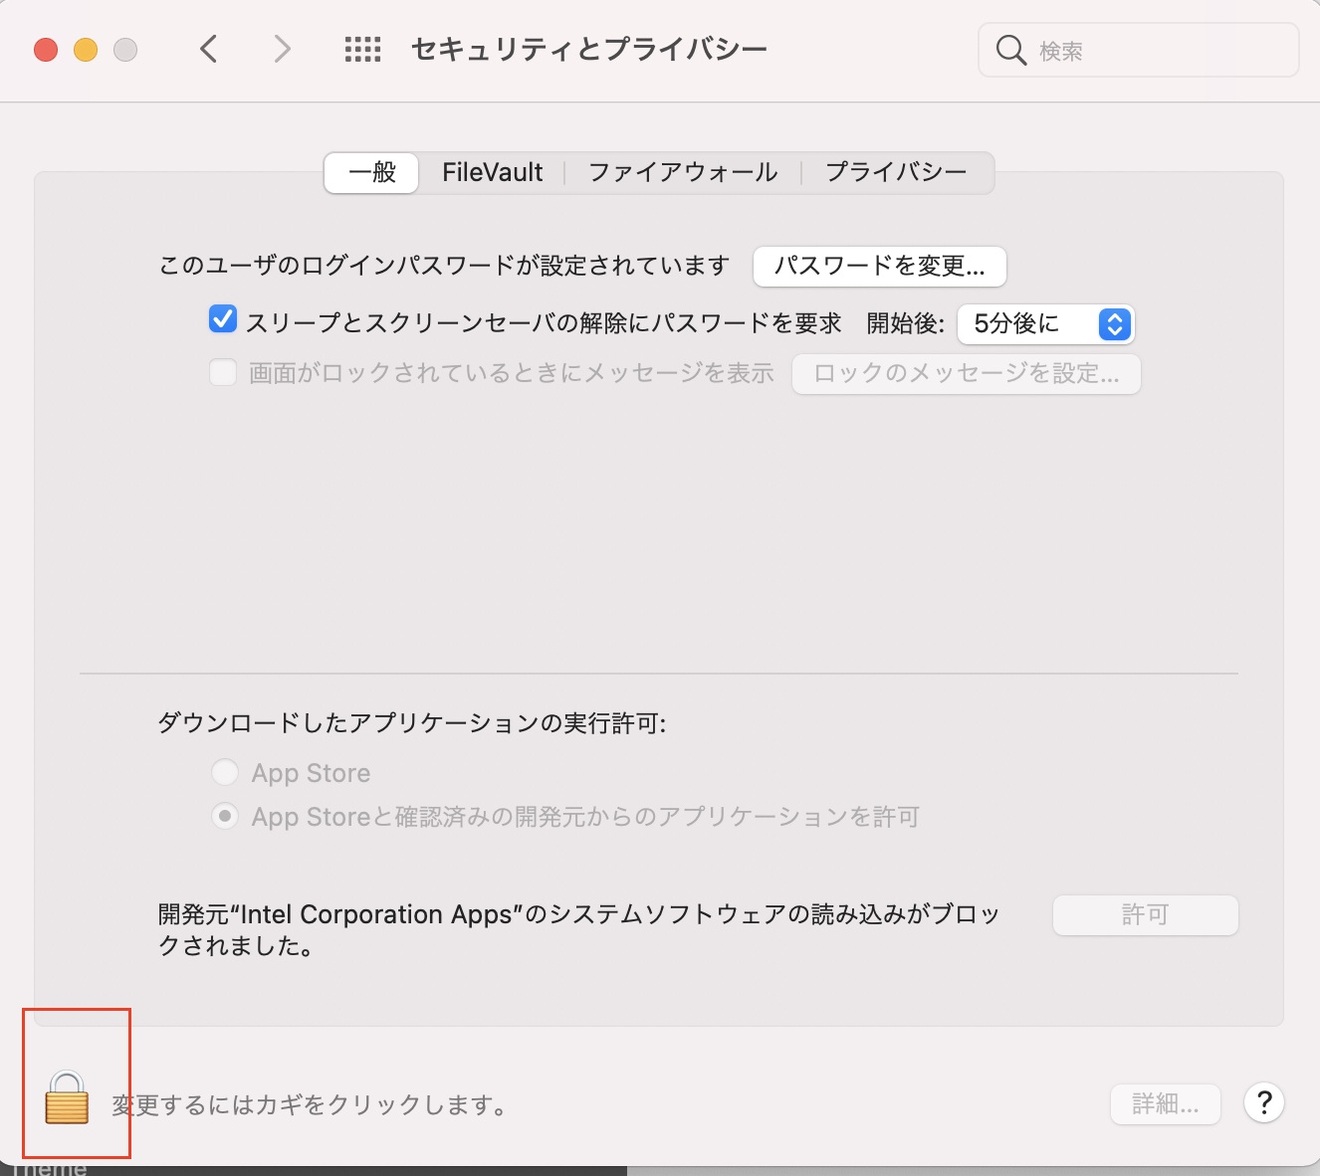
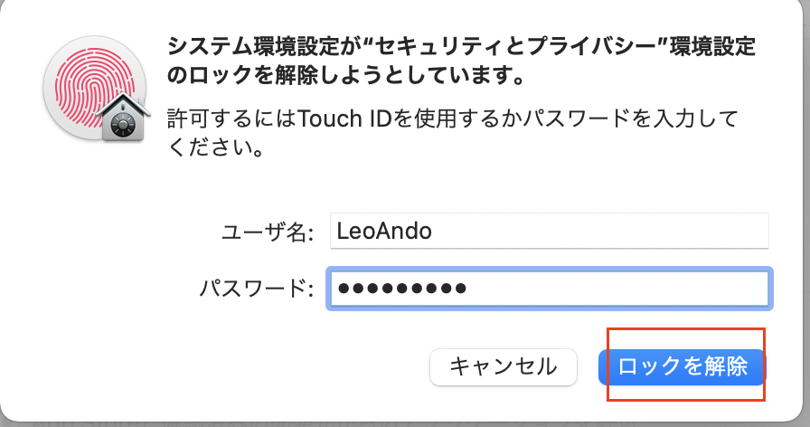
進捗状況が表示されるので、しばらく待ちましょう
以下のようなポップアップが表示されたら、PCのパスワードを入力し、「OK」ボタンをクリックする
「”セキュリティ”環境設定を開く」
ボタンをクリックする
鍵アイコンをクリックする
PCのパスワードを入力し、「ロックを解除」ボタンをクリックする

Slide 12
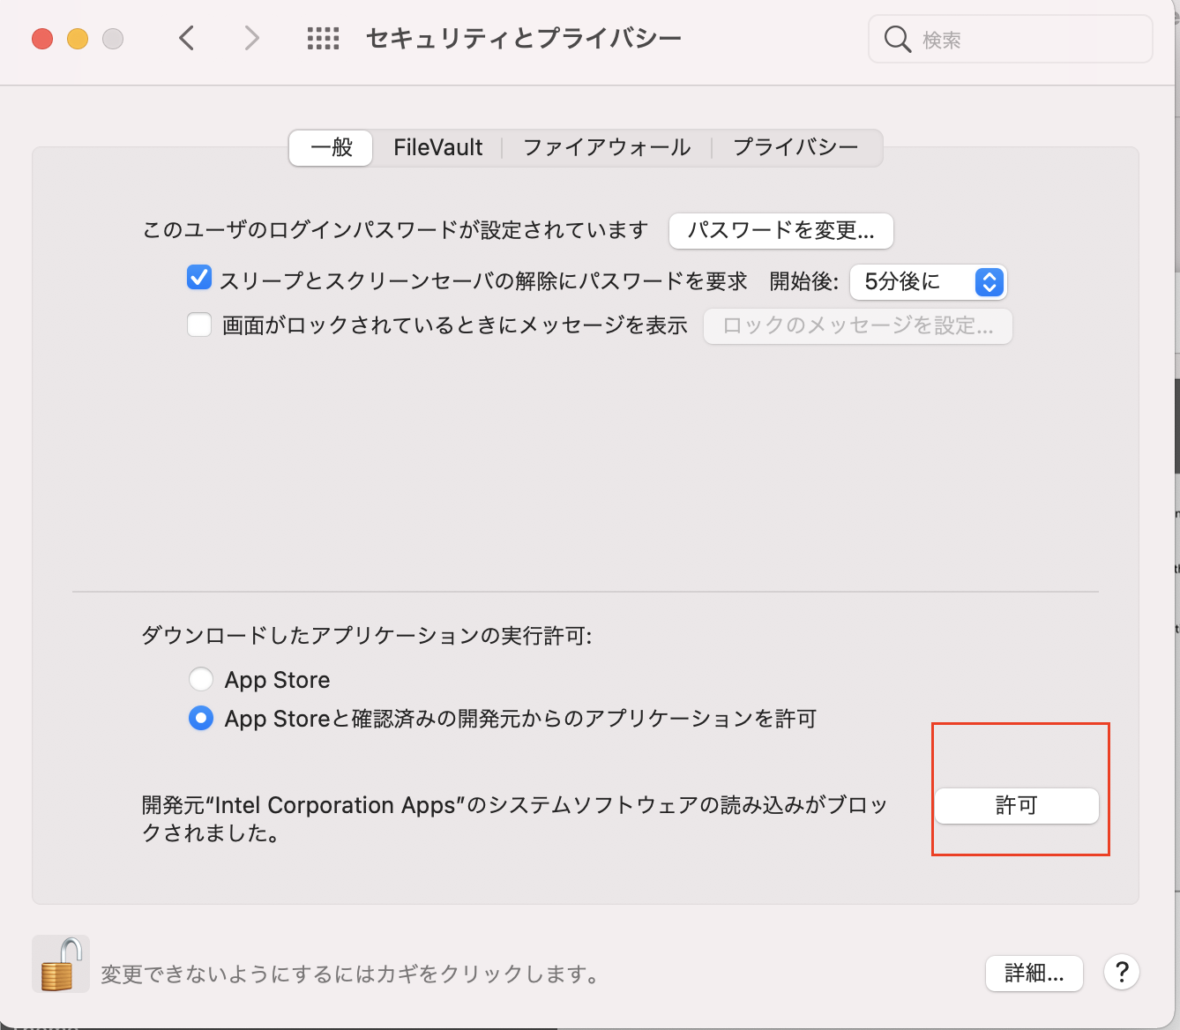
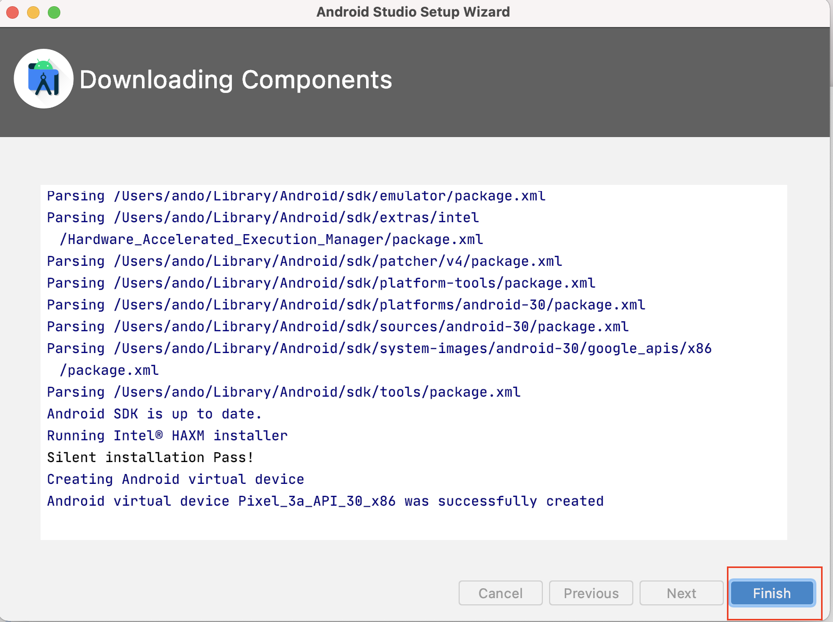
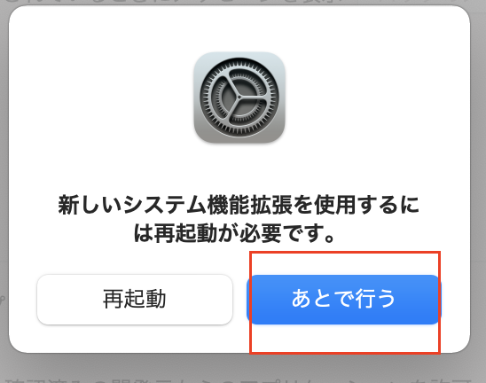
「許可」ボタンをクリックする
「あとで行う」ボタンをクリックする
「Finish」ボタンをクリックする
ここまでできたら一度 パソコンを再起動する

Slide 13
テンプレートプロジェクトの作成

Slide 14
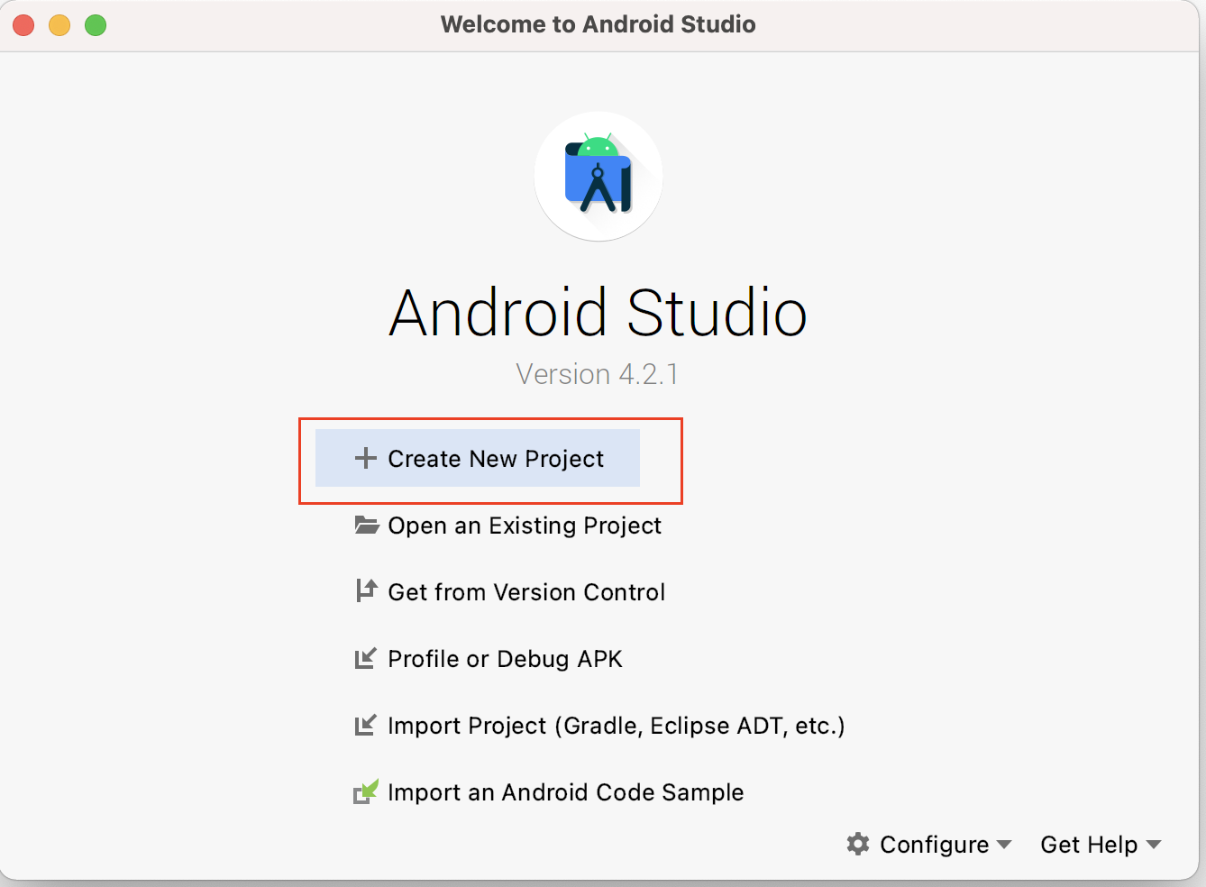
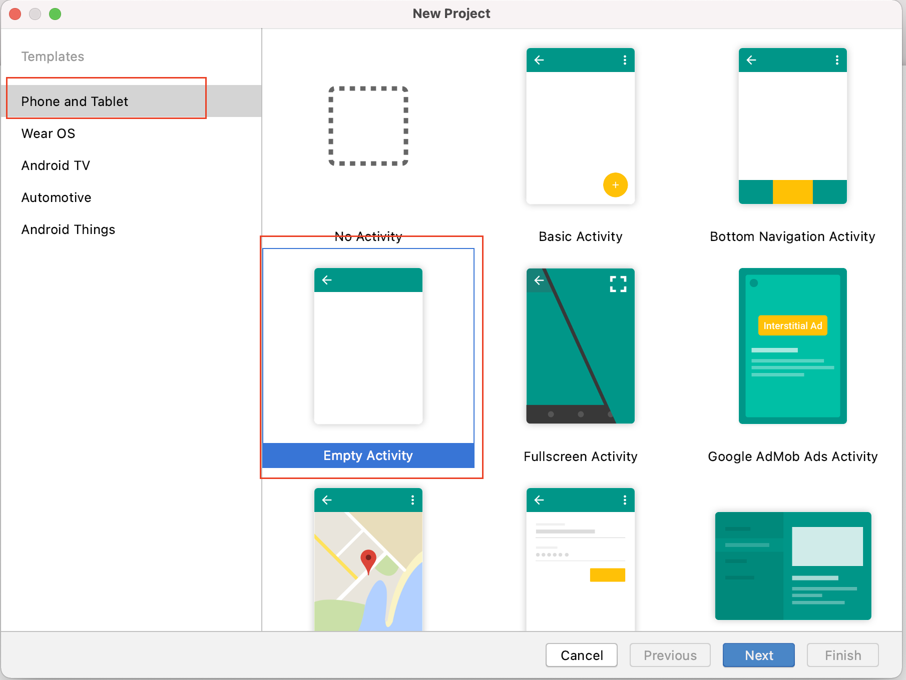
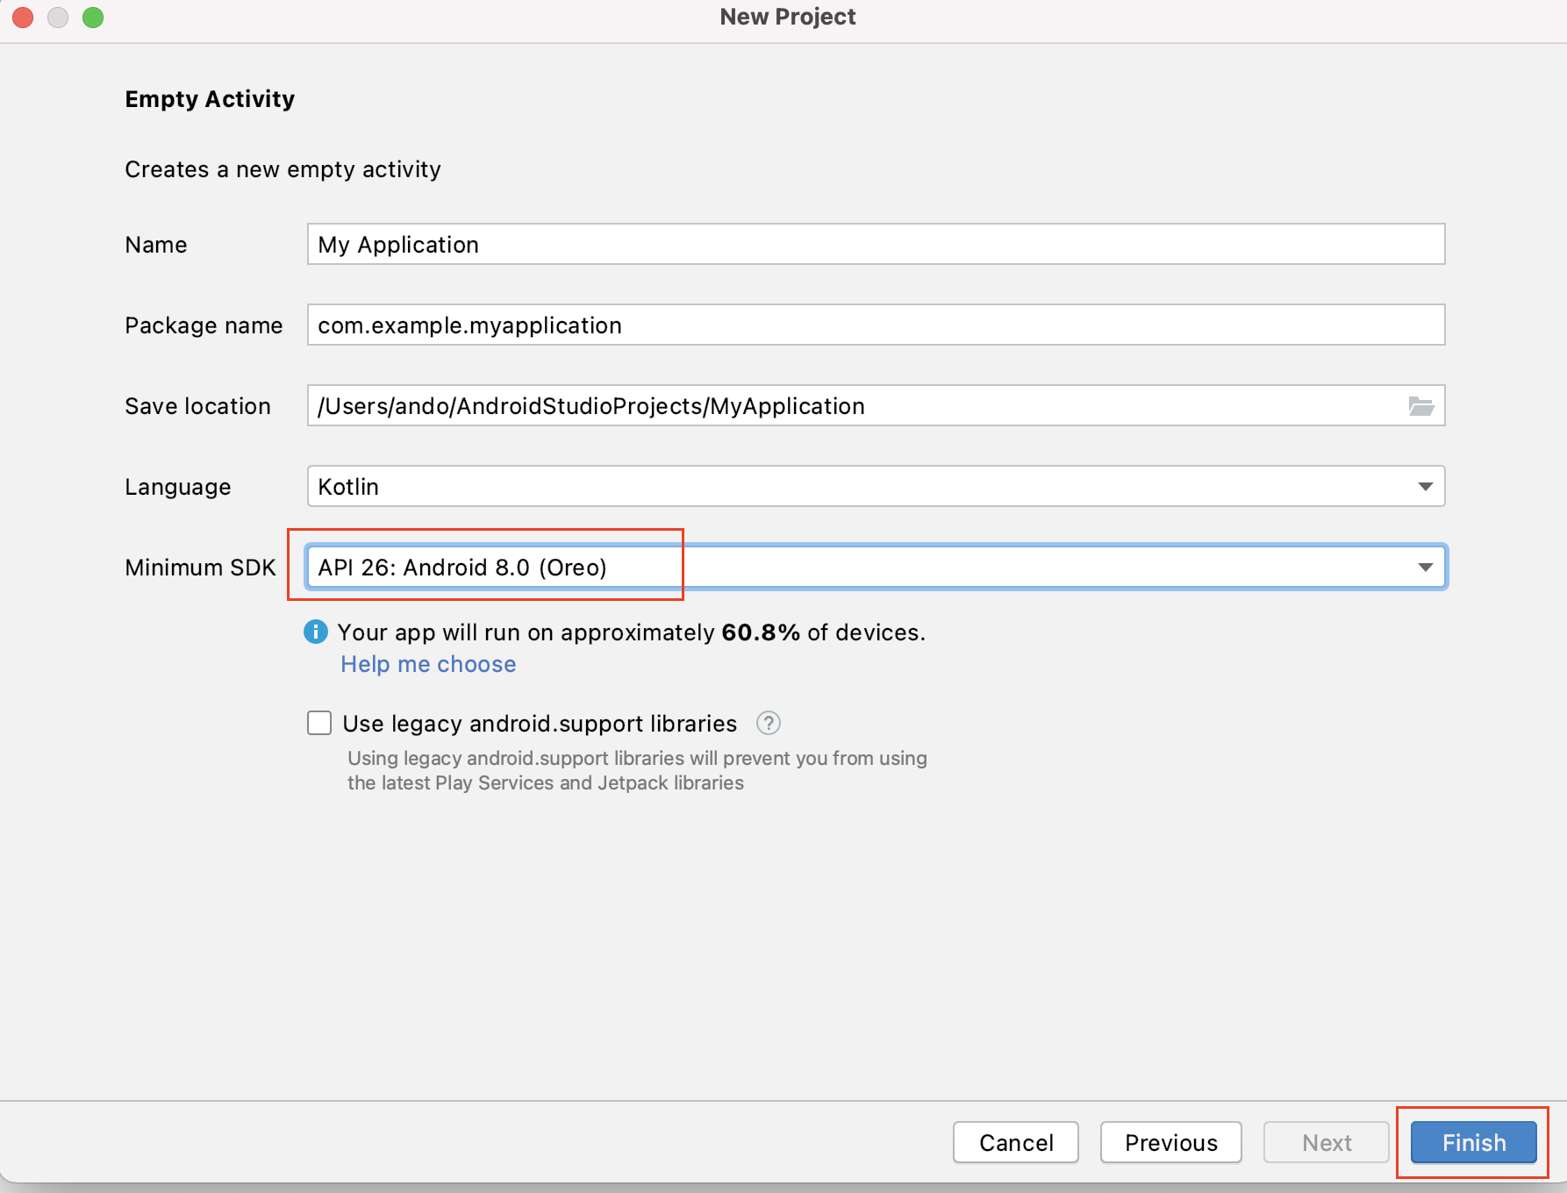
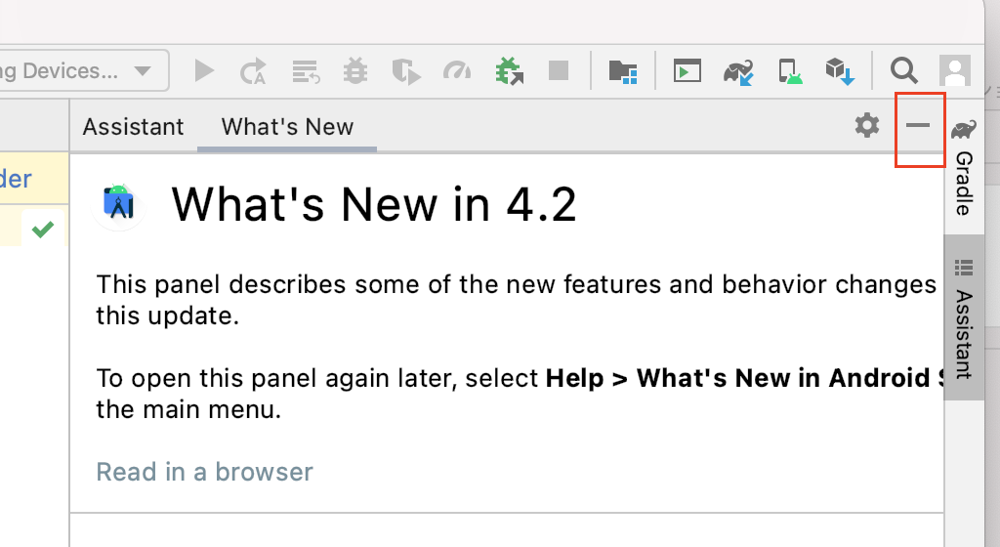
「Create New Project」をクリックする
「Phone and Tablet」を選択し、「Empty Activity」クリックする
「minimum SDK」「API 26」に選択して「finish」ボタンをクリックする
Javaで開発したい場合は、「Language」を「Java」にする
Newsは邪魔なので、「-」アイコンをクリックして閉じる

Slide 15
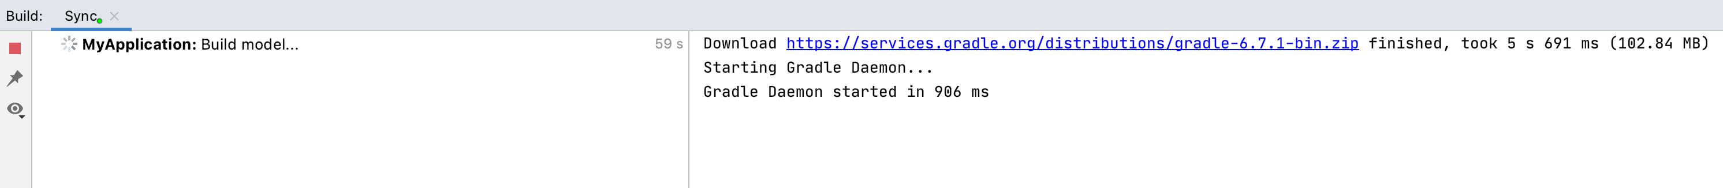
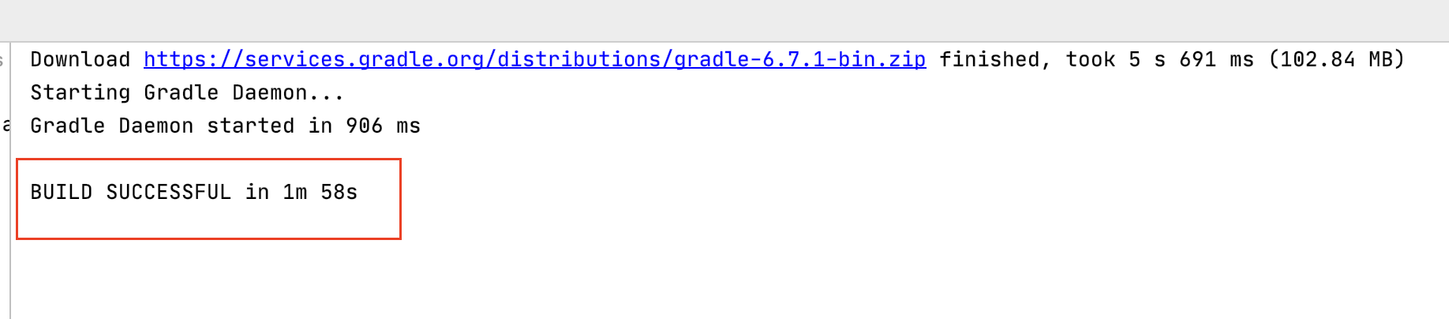
プロジェクト作成時の初回はgradle syncの処理に時間がかかるので、処理が終わるまでゆっくり待ちます。
Android Studioの画面下に、「BUILD SUCCESSFUL」と表示されたらGradle Syncの処理完了です！

Slide 16
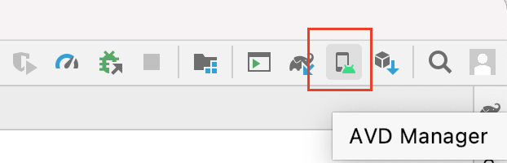
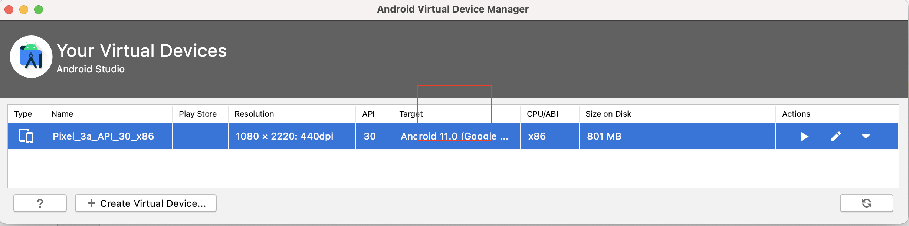
Setup wizardの段階でエミュレータや最新のビルドツールをあらかじめdownloadしている。
エミュレータの一覧は以下から確認が可能です。
Pixcel 3a (OS:11)のエミュレータが作成されていることが確認できます。

Slide 17
アプリ実行

Slide 18
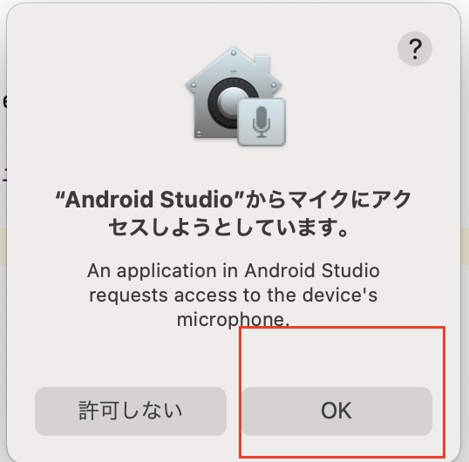
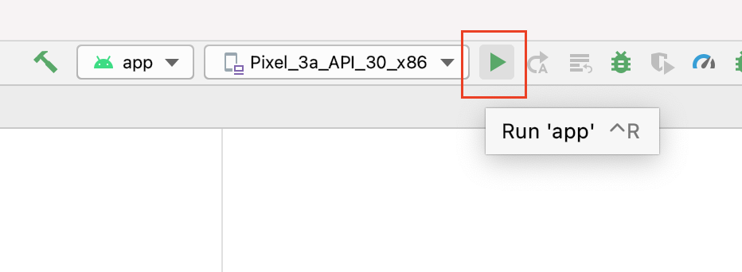
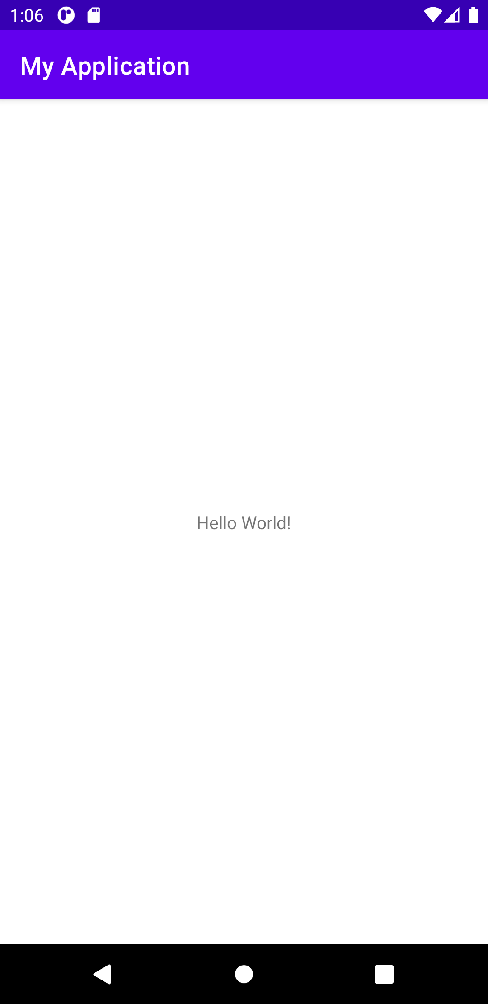
Android Studio上部のバーから以下の
「Run」アイコンをクリックしてアプリ実行する
エミュレーター起動時に、
以下のようなポップアップが表示されたら
「OK」ボタンをクリックする
エミュレータが立ち上がり、
アプリがインストールされた！

Slide 19
新規エミュレータの作成
例としてピクセル 4 OS: 8.0 のエミュレータを作成します！

Slide 20
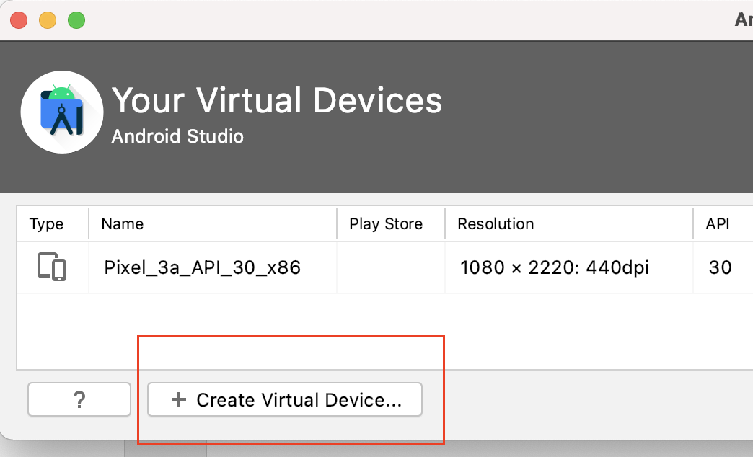
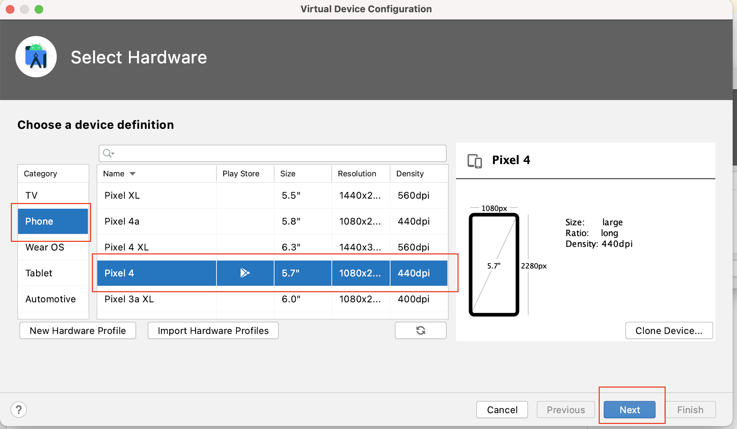
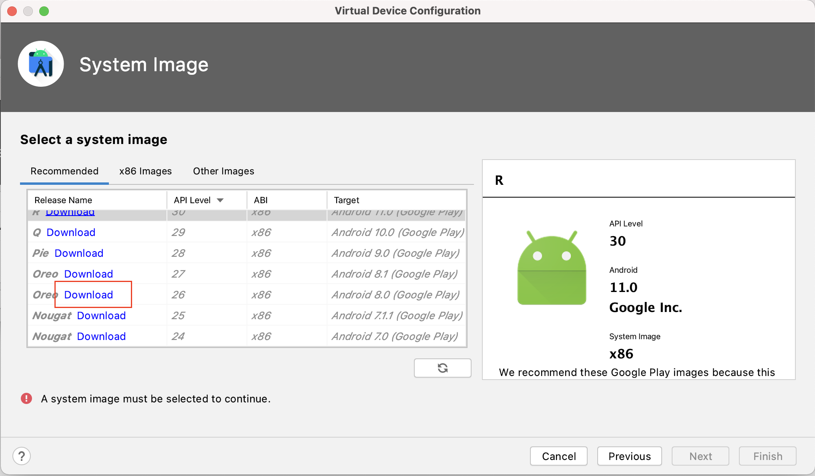
Android Studio上部のバーから「AVD Manager」のアイコンをクリックする
「Create Virtual Device…」のボタンをクリックする
「Phone」を選択し、「Pixel 4」を選択する
「Next」ボタンをクリックする
「Recommend」タブを選択し、「API Level 26」の方のOreoの横の「Download」テキストをクリックする

Slide 21
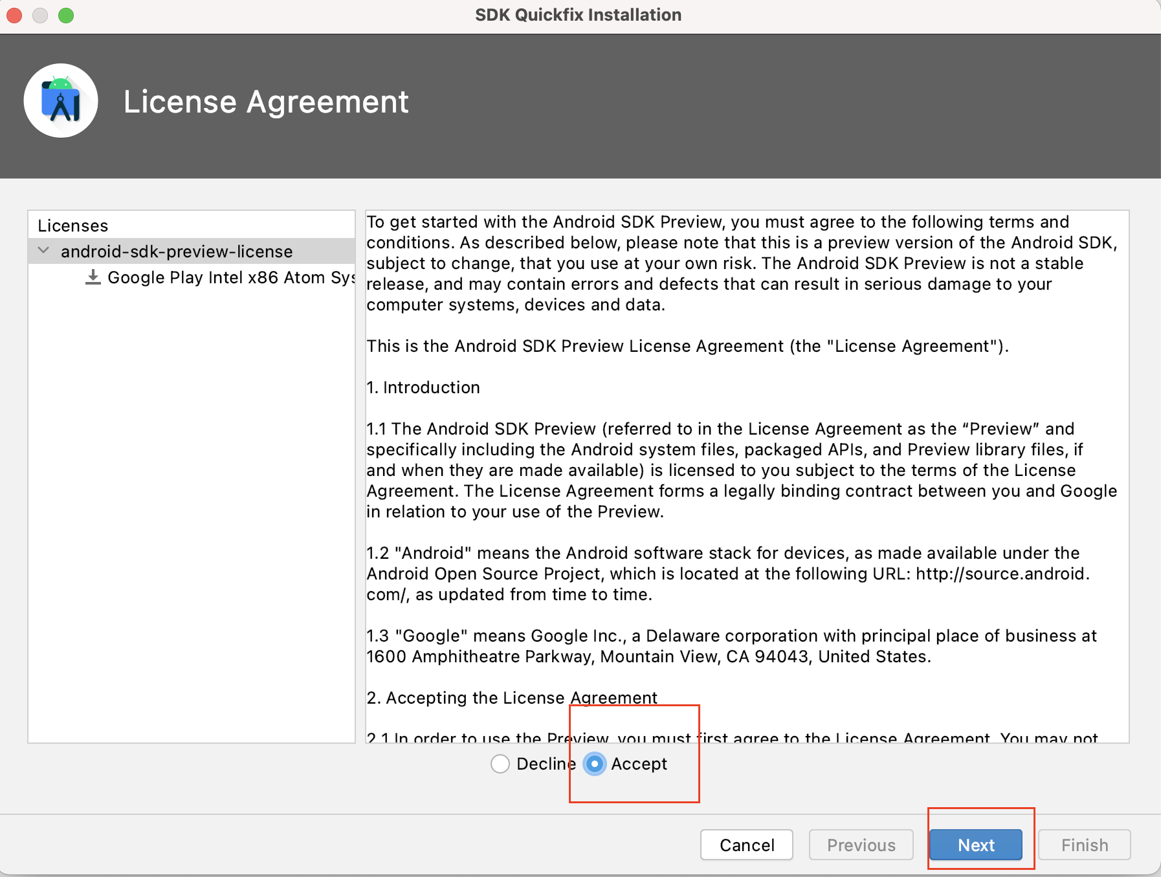
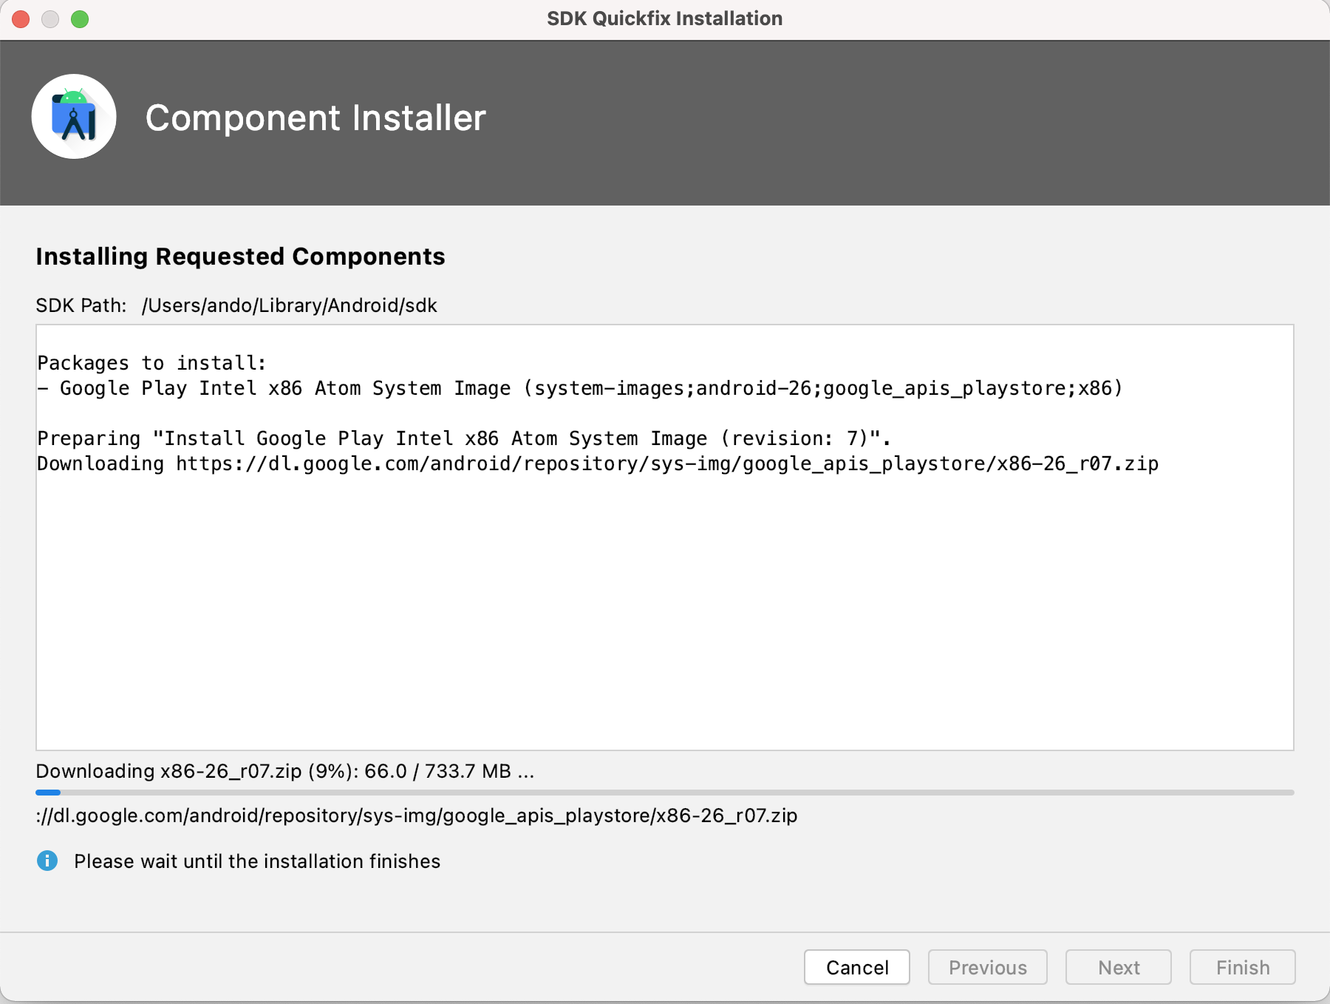
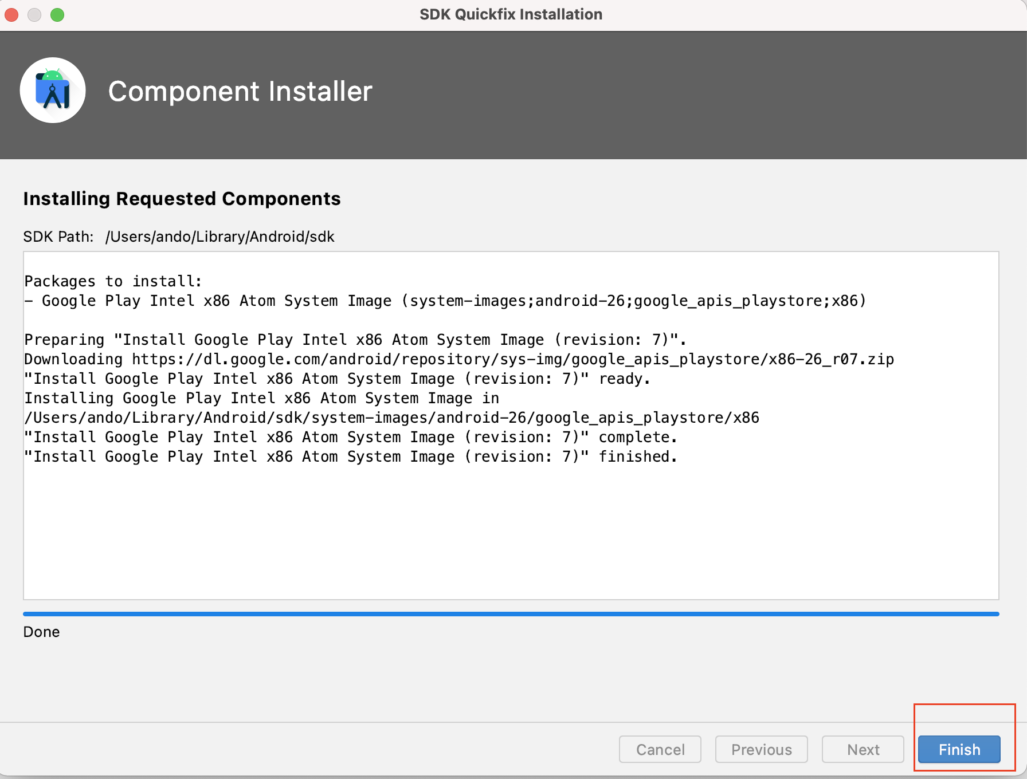
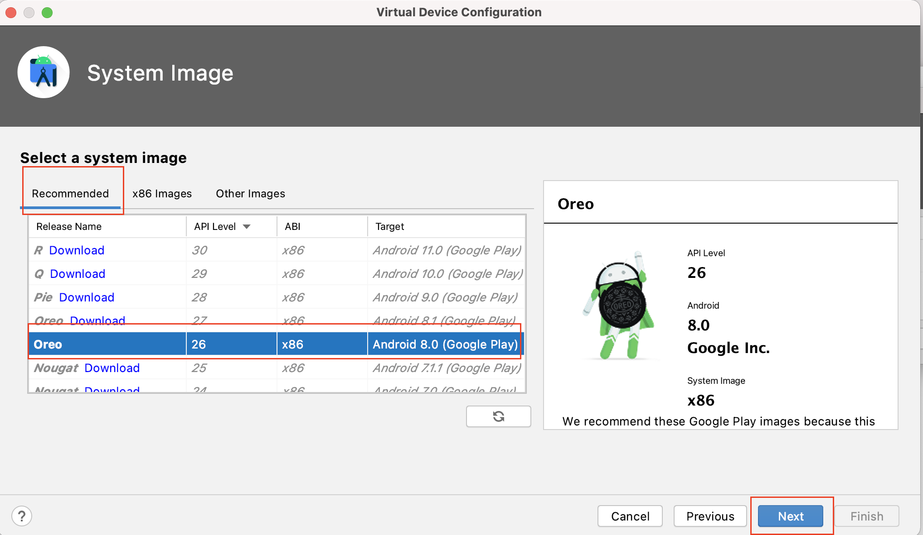
「Accept」にチェックを入れて、「Next」ボタンをクリックする
進捗状況が表示されるので、しばらく待ちましょう
Doneされたら、「Finish」ボタンをクリックする
「API Level 26」の方のOreoを選択し「Next」ボタンをクリックする

Slide 22
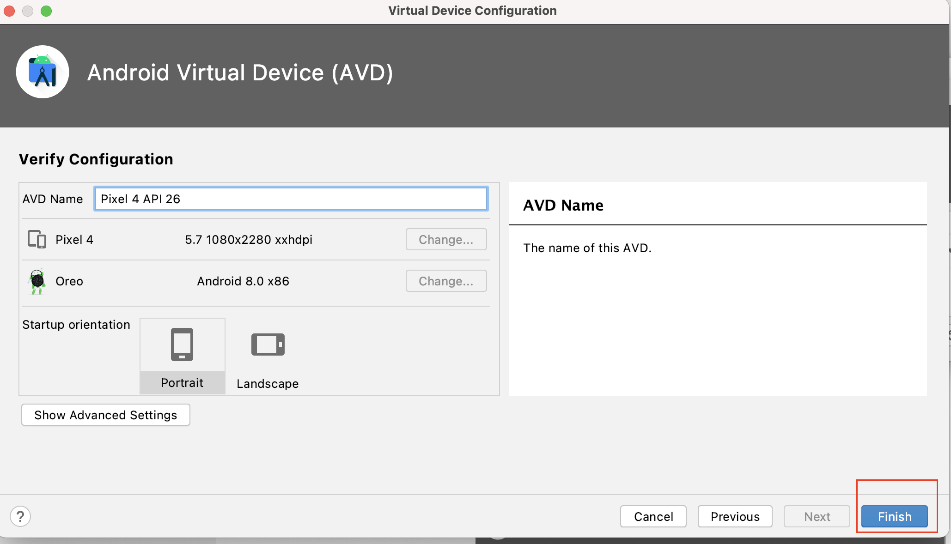
「Finish」ボタンをクリックする

Slide 23
作成したエミュレータをターゲットにアプリ実行

Slide 24
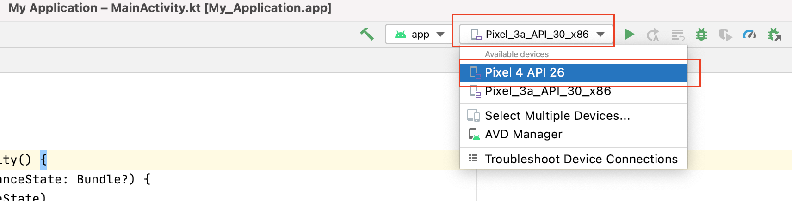
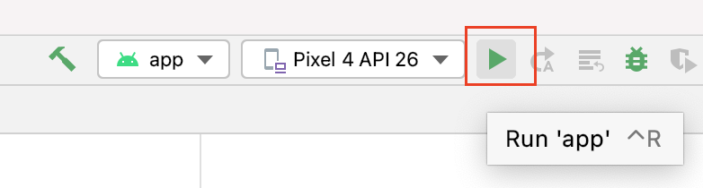
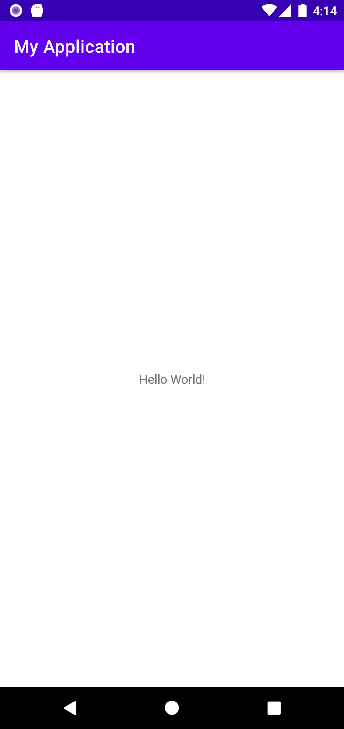
Android Studio上部のバーから
先ほど作成したエミュレータを選択する
Android Studio上部のバーから以下の
「Run」アイコンをクリックしてアプリ実行する
インストールされた！

Slide 25
エミュレータの設定
例としてピクセル 4 OS: 8.0 のエミュレータで説明します。

Slide 26
スリープ設定を長くする
デフォルトだと１分で消灯する

Slide 27




プリインアプリの設定アプリを起動して、「Display」を開く
「Sleep」を開き、Maxの値に設定しておく

Slide 28
言語設定を日本語にする
デフォルトだと英語

Slide 29




設定アプリを起動して、「System」をクリックする
「Languages & input」
をクリックする
「Languages」
をクリックする
次ページに続く

Slide 30




「Add a language」をクリックする
日本語が追加されたので、
一番上に移動する
言語設定が日本語に変更された！

Slide 31
日本語キーボードを追加する(Gboard)
デフォルトだと英語

Slide 32




設定アプリを起動して、以下の赤字の項目をタップしていく
次ページに続く

Slide 33




設定アプリを起動して、以下の赤字の項目をタップしていく
いくつかパターンがあるので、追加したいキーボードにチェックする
次ページに続く

Slide 34


いくつかパターンがあるので、追加したいキーボードにチェックし、「Done」ボタンをクリックする
追加された！
Handwritingは、日本語に慣れていない留学生は追加しておくと良い。

